Slide 1
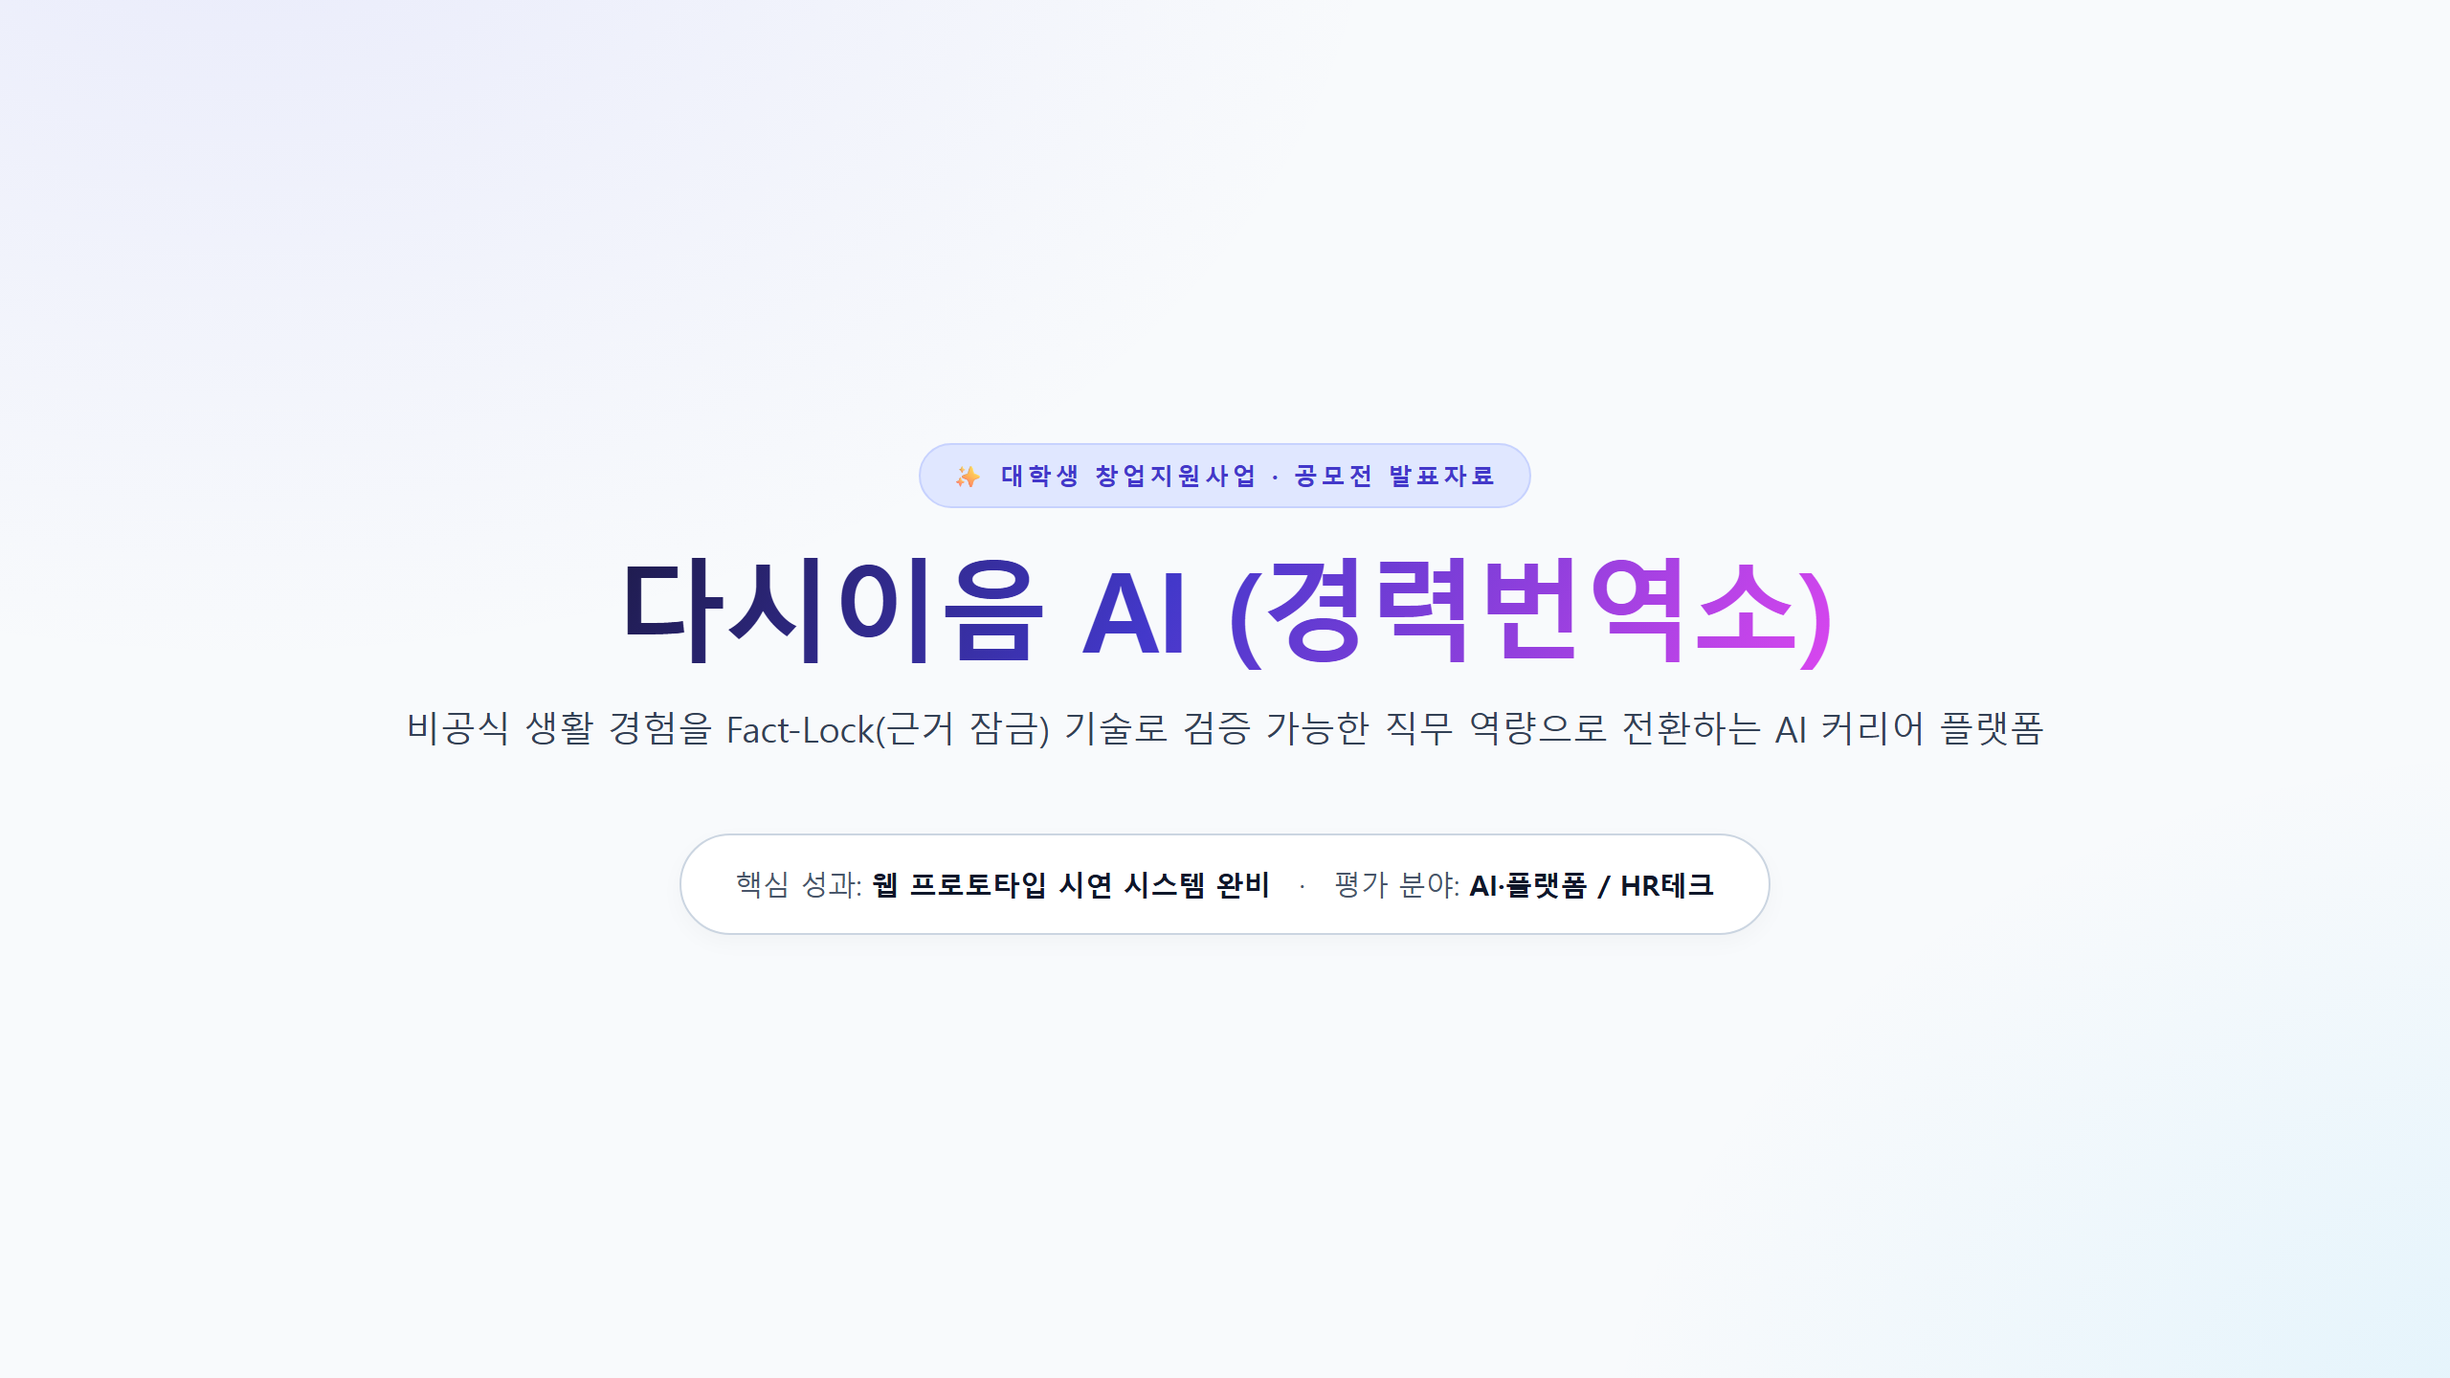
Notes:
안녕하십니까. 공식 증빙이 부족한 생활 경험을 Fact-Lock 기술로 검증 가능한 직무 역량으로 번역하는 근거 기반 AI 커리어 플랫폼, '다시이음 AI'의 사업계획 및 제품 시연 발표를 시작하겠습니다.

Slide 2
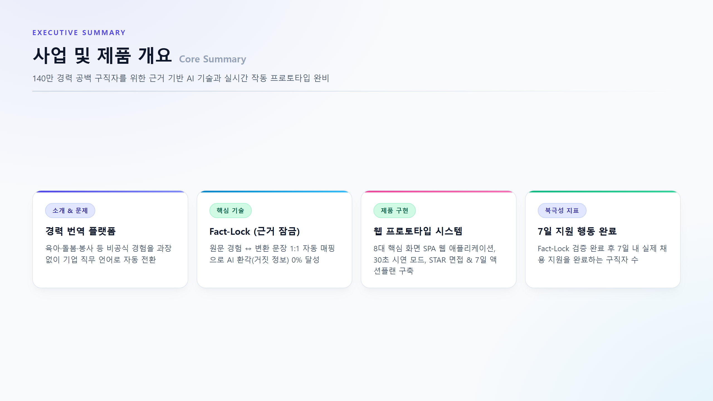
Notes:
사업 및 제품 요약입니다. 다시이음 AI는 육아와 돌봄 등 공식 증빙이 없는 경험을 Fact-Lock 기술로 검증하여 직무 역량으로 전환하며, 이미 8대 핵심 화면이 구동되는 웹 애플리케이션 프로토타입을 완전하게 구축하였습니다.

Slide 3
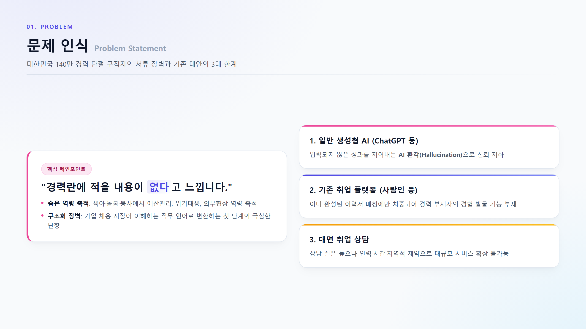
Notes:
문제점입니다. 경력단절 구직자들은 실제 수많은 관리·협상 역량이 축적되어 있음에도 서류 작성의 첫 장벽을 넘지 못하며, 기존 AI는 환각 문제가, 기존 취업 플랫폼은 이력서 발굴 단계의 부재가, 대면 상담은 스케일업의 한계가 존재합니다.

Slide 4
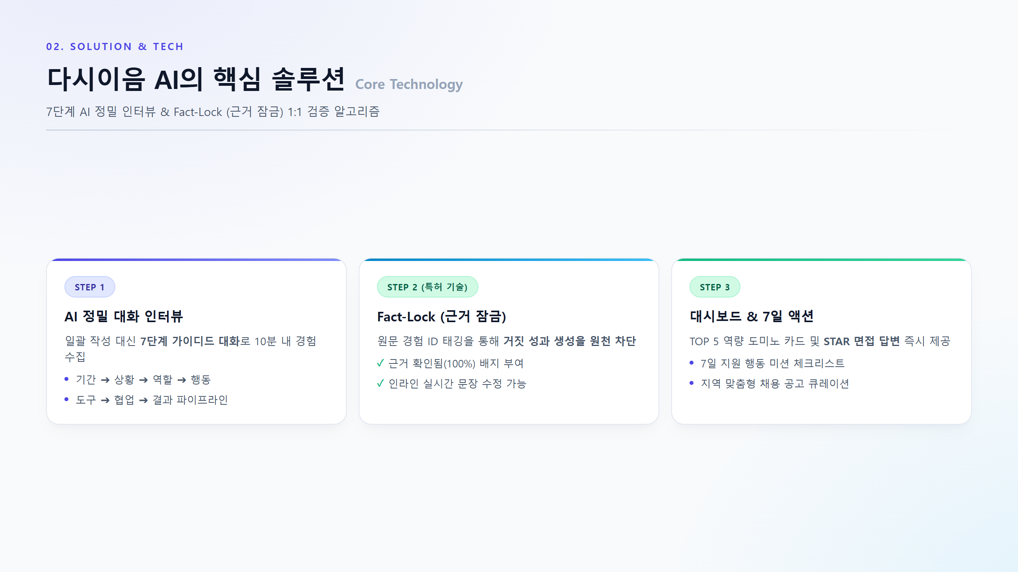
Notes:
핵심 솔루션입니다. 7단계 AI 인터뷰로 경험을 구조화하고, Fact-Lock 기술을 활용해 원문 근거 1:1 태깅 및 검증 배지를 부여함으로써 AI 환각 없는 신뢰받는 이력서와 STAR 면접 답변을 자동 생성합니다.

Slide 5
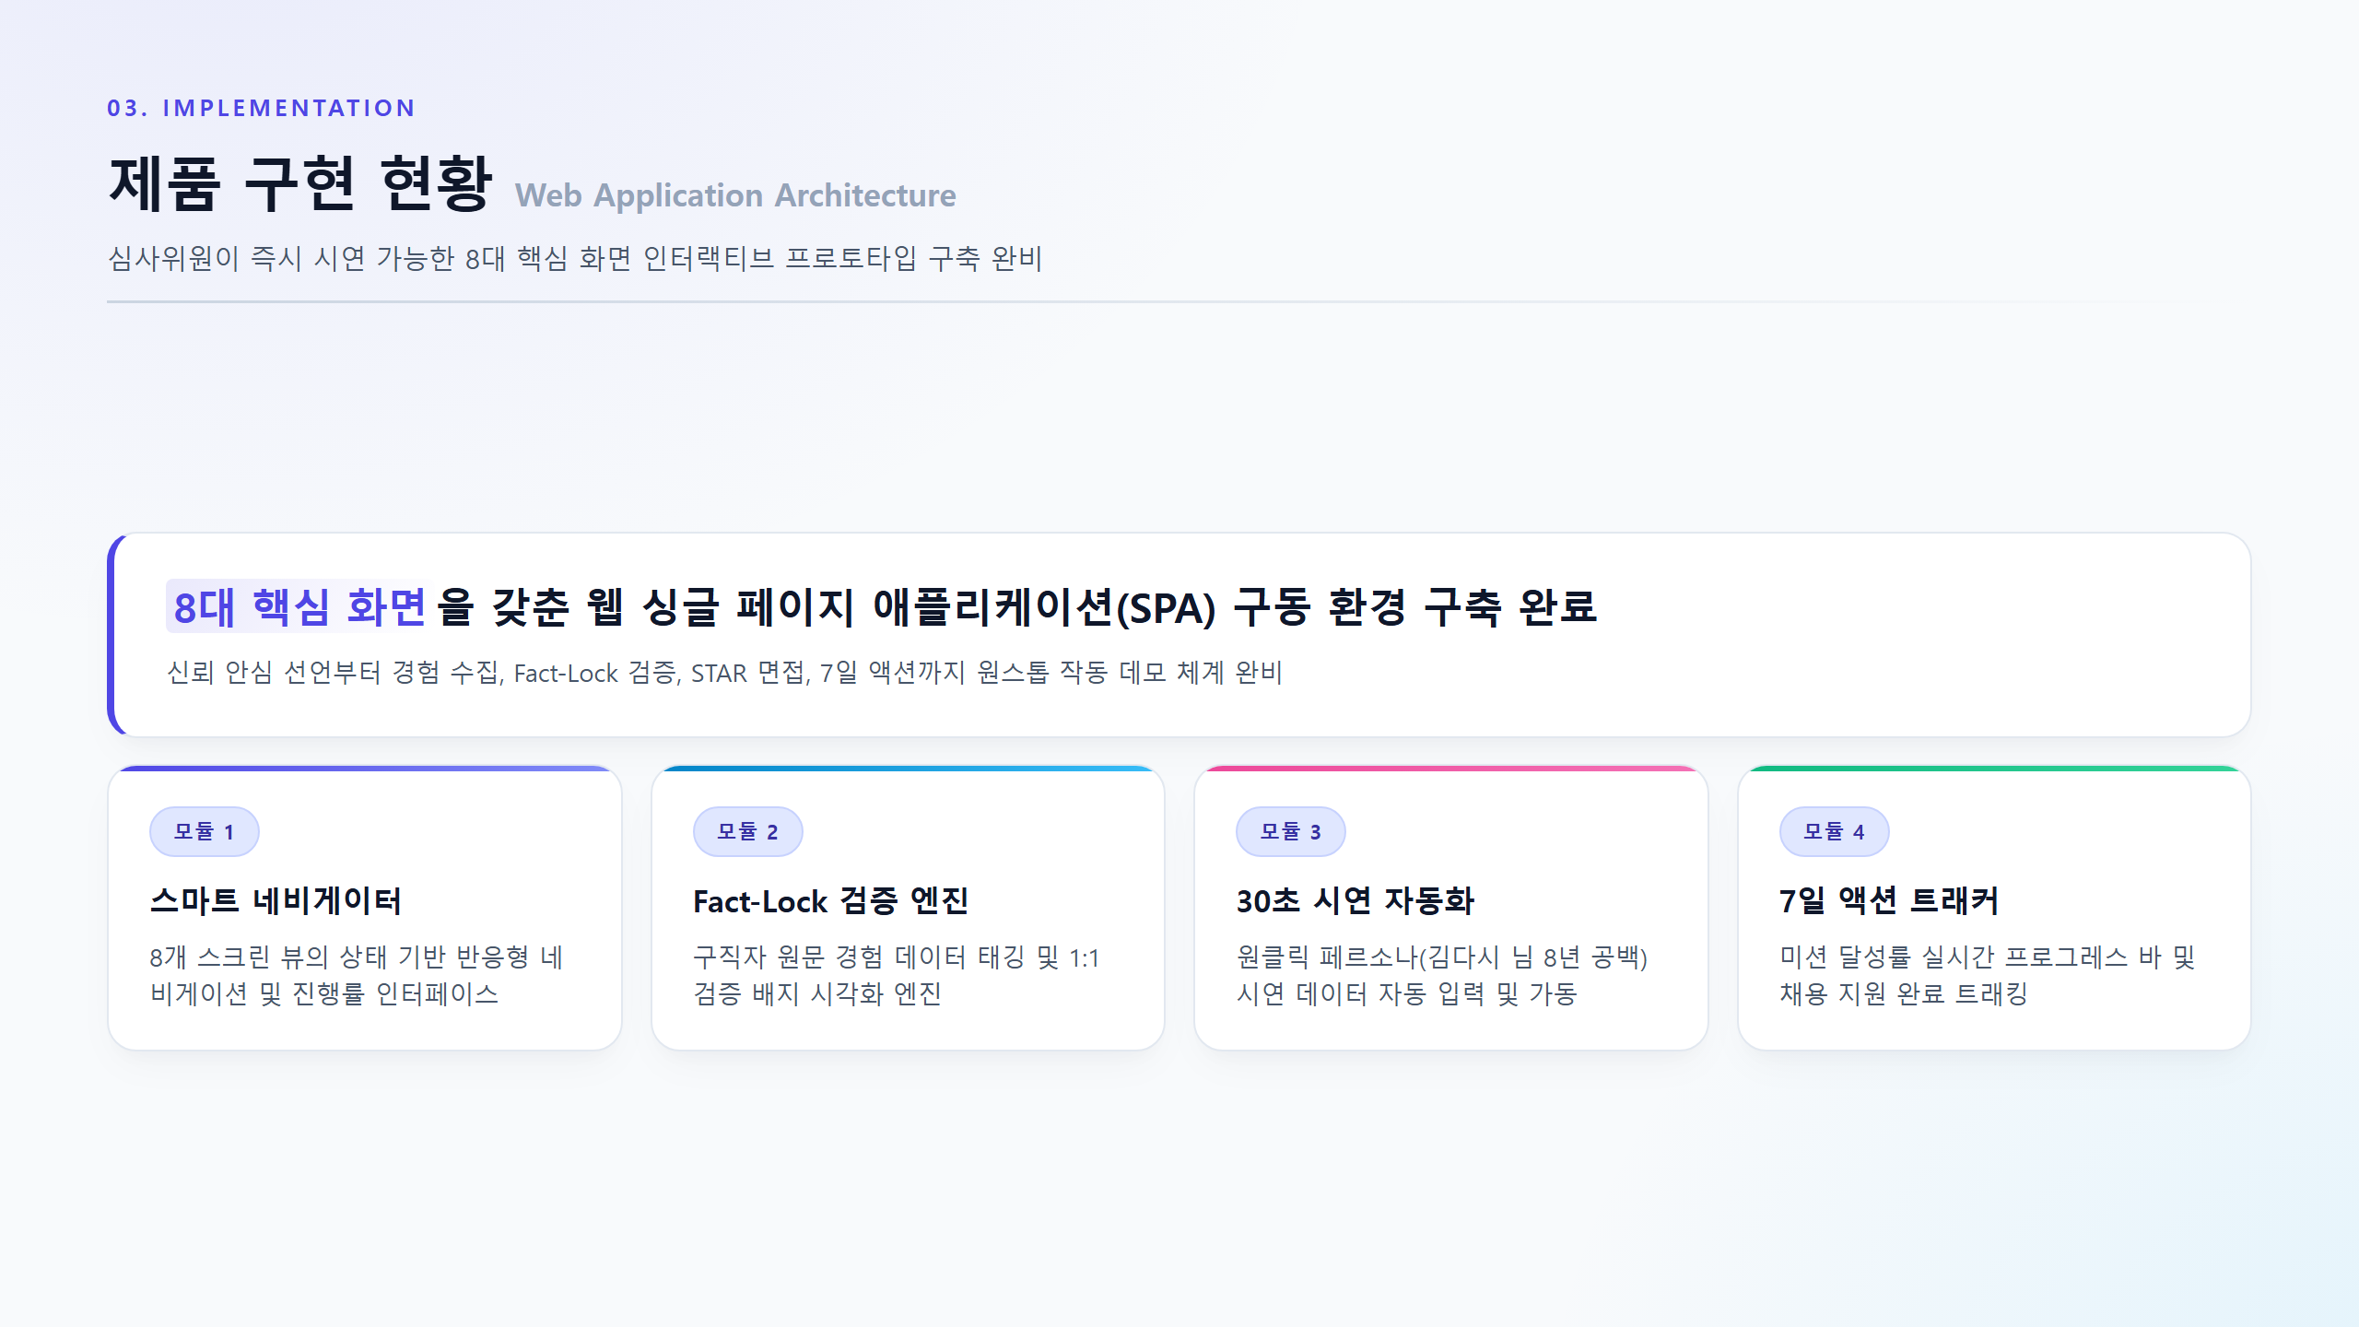
Notes:
제품 구현 현황입니다. 사용자 환경에서 8대 화면 전체가 매끄럽게 작동하는 SPA 웹 애플리케이션 프로토타입을 구축하여, 심사위원이 원클릭으로 전체 서비스 흐름을 체험하실 수 있습니다.

Slide 6
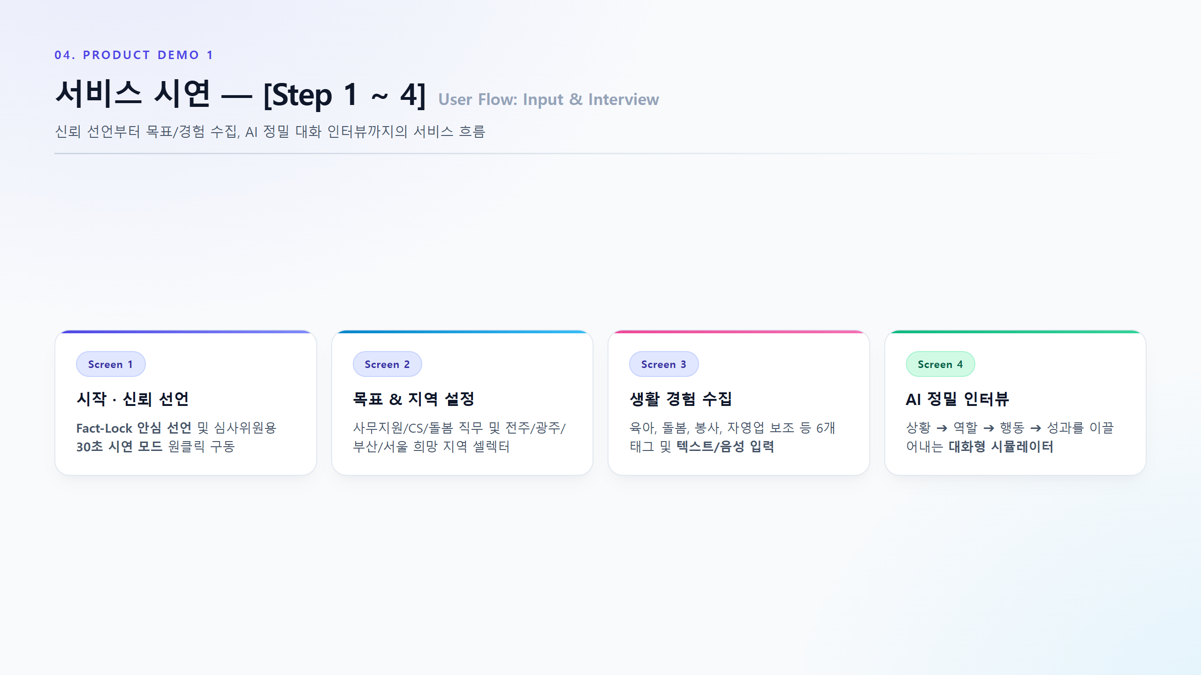
Notes:
제품 시연 전반부입니다. 1단계 안심 선언 및 30초 시연 모드, 2단계 목표 직무 및 시범 지역 선택, 3단계 경험 카테고리 태깅, 4단계 대화형 AI 인터뷰를 통해 10분 내 구직자의 숨은 경험을 정밀 수집합니다.

Slide 7
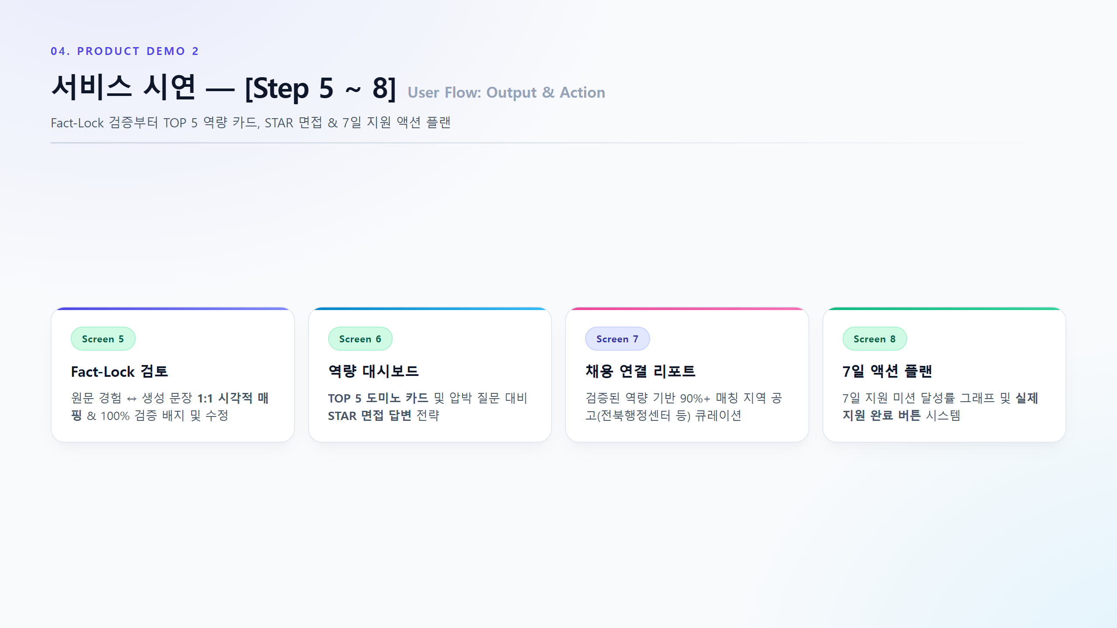
Notes:
제품 시연 후반부입니다. 5단계 Fact-Lock 1:1 근거 검토 및 배지 부여, 6단계 TOP 5 역량 카드와 STAR 면접 답변 생성, 7단계 공고 적합도 리포트, 8단계 7일 액션 체크리스트로 최종 지원 완료까지 안내합니다.

Slide 8
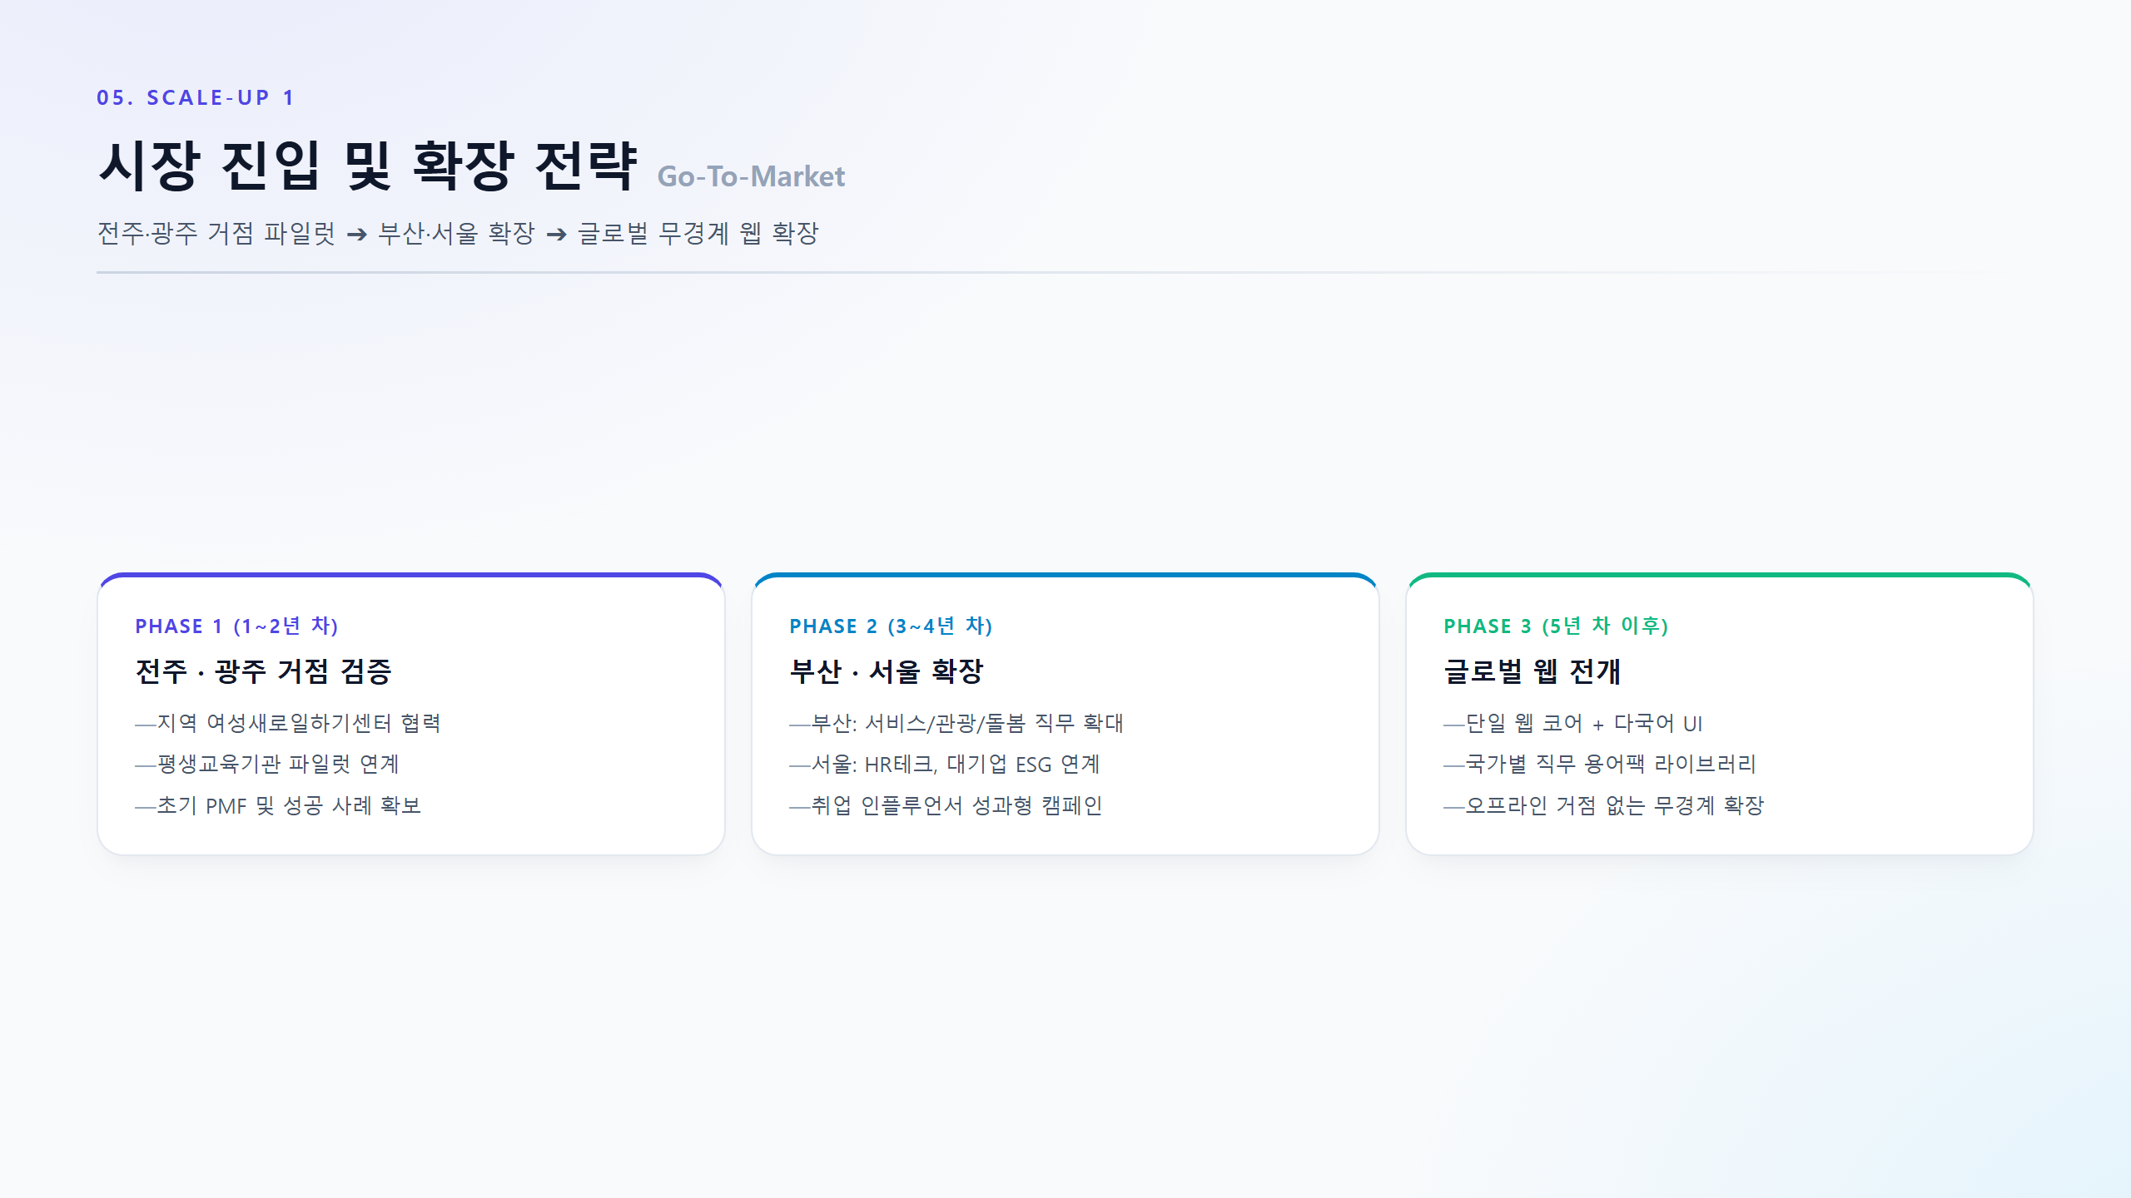
Notes:
시장 진입 전략입니다. 1단계로 전주·광주 지자체 새일센터와 파일럿을 진행하여 PMF를 검증하고, 2단계 부산·서울 확장, 3단계 오프라인 거점 없는 글로벌 다국어 웹 서비스로 전개합니다.

Slide 9
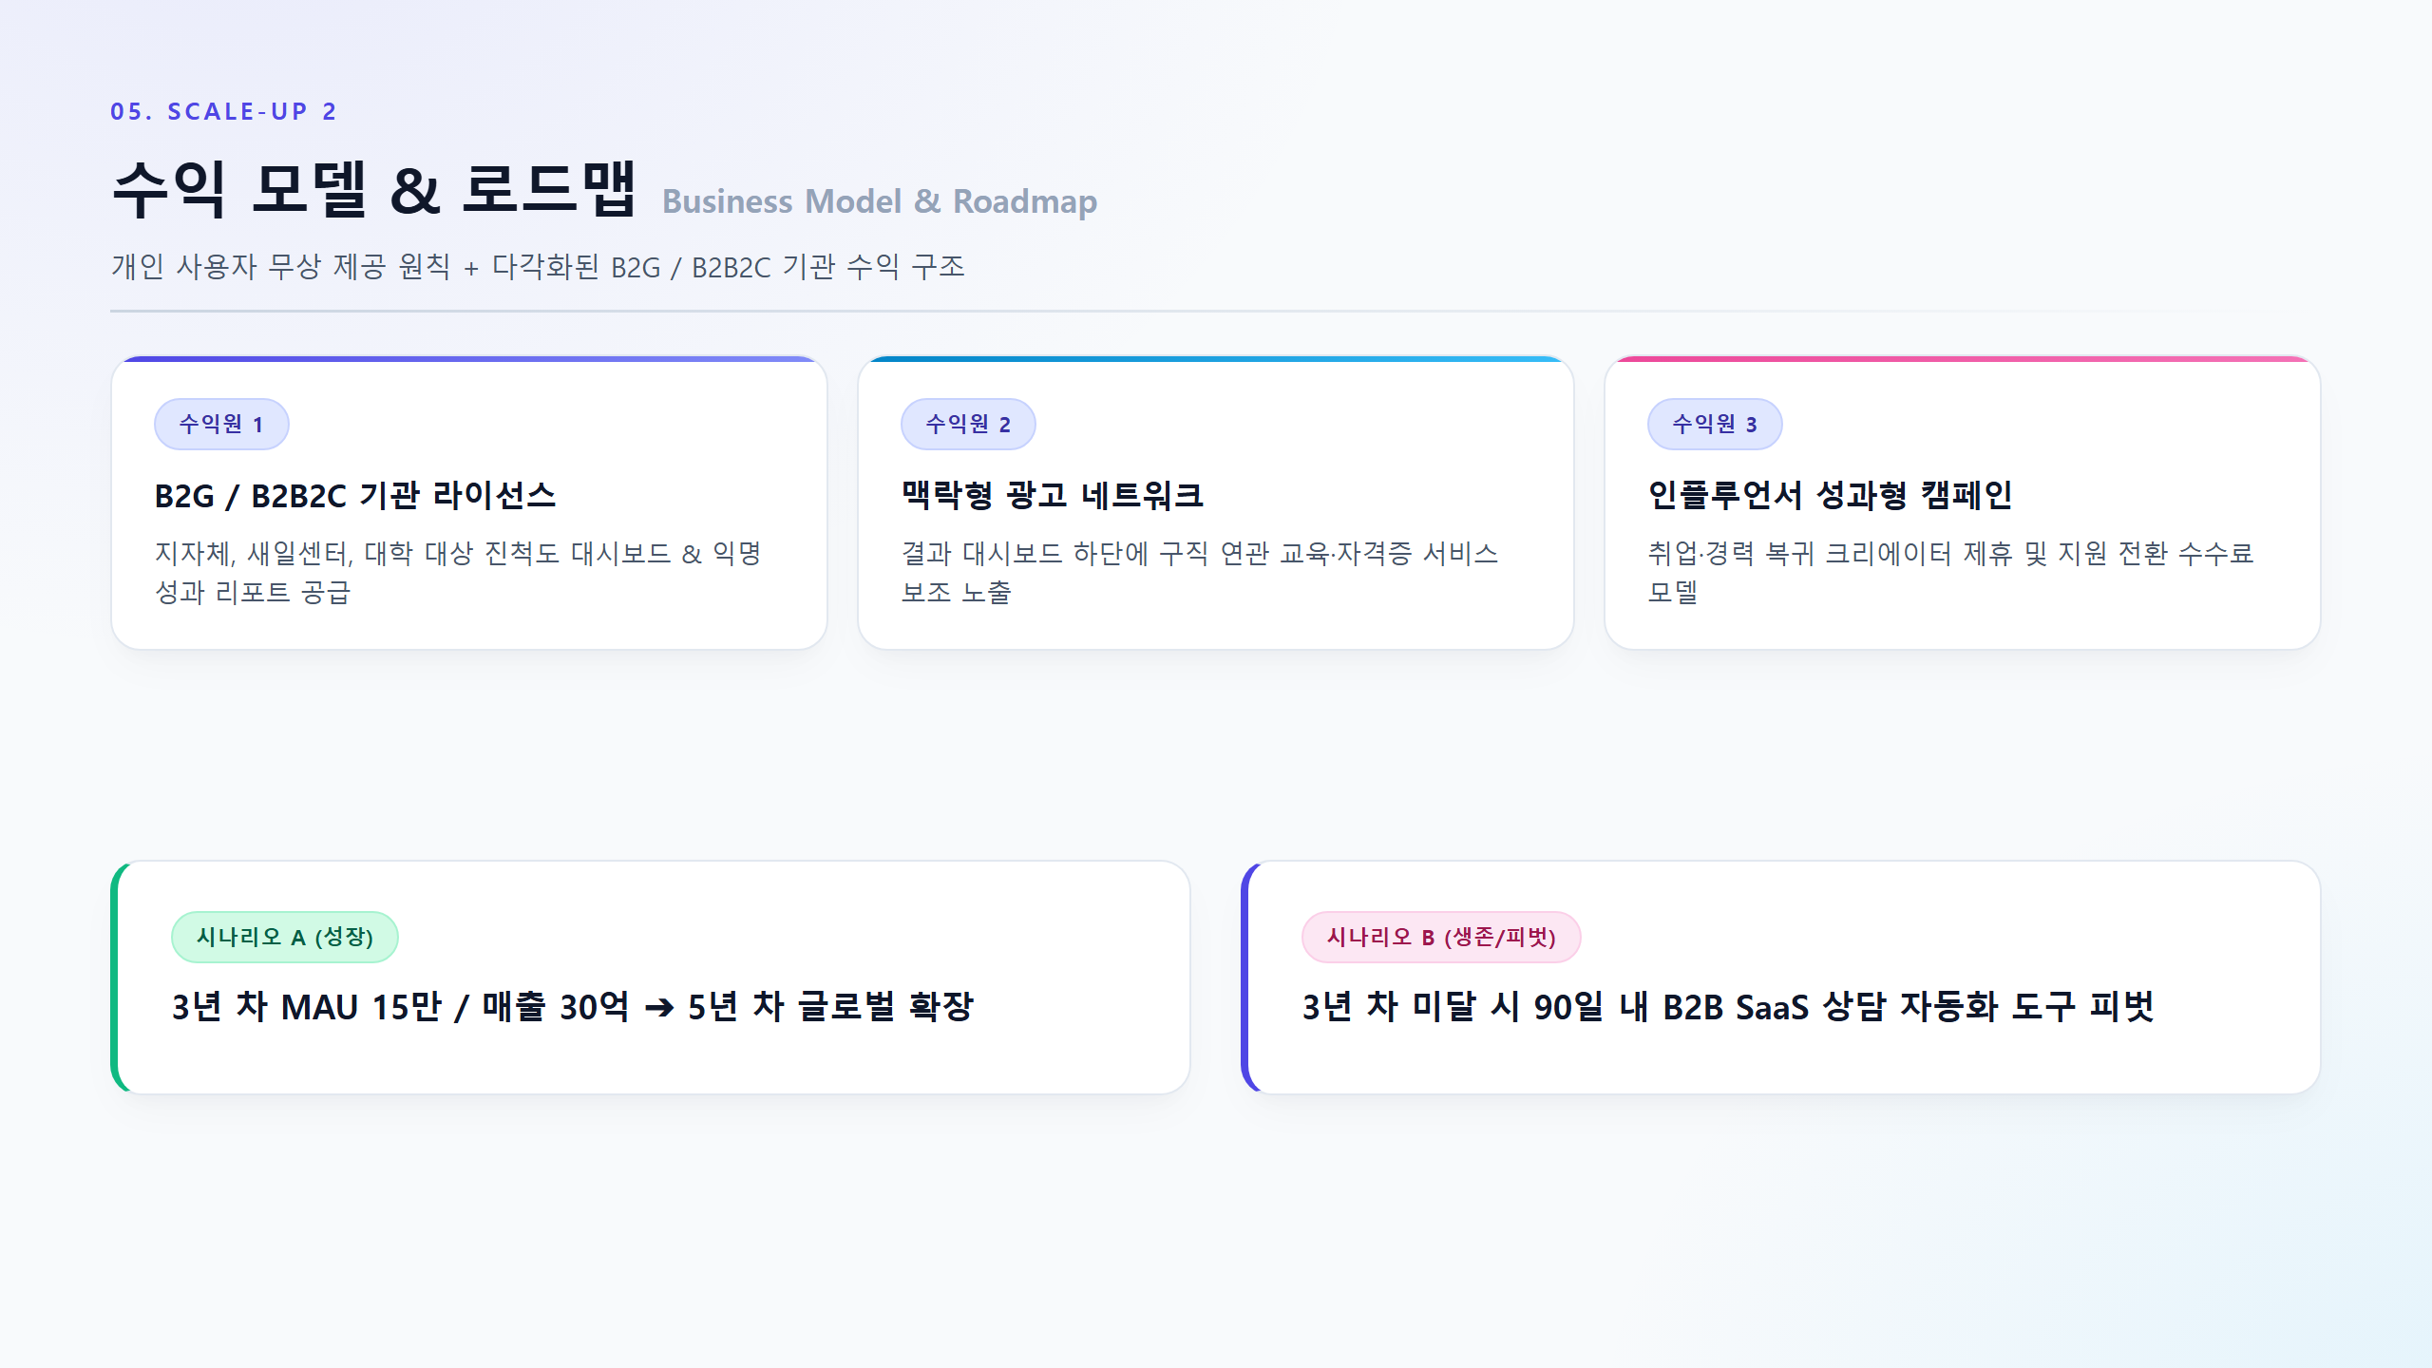
Notes:
수익 모델과 로드맵입니다. 구직자의 부담을 없애기 위해 개인 기능은 기본 무상 제공하며, 기관 라이선스(B2G) 및 성과형 캠페인을 통해 수익을 다각화하고 생존을 위한 피벗 시나리오 B도 준비되어 있습니다.

Slide 10
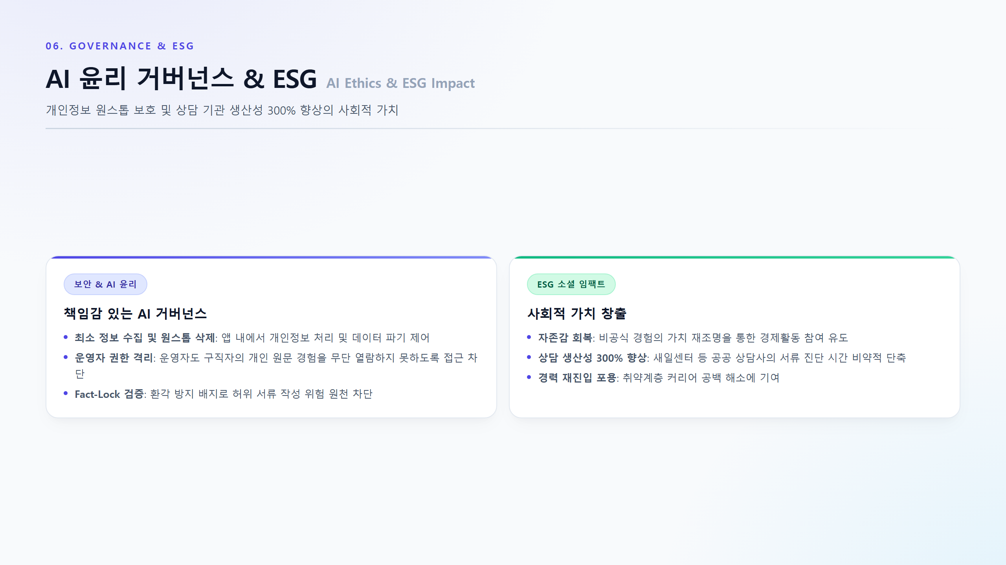
Notes:
ESG 및 거버넌스입니다. 구직자의 원문 데이터 접근을 철저히 격리하고 AI 환각을 차단하는 윤리적 시스템을 갖추었으며, 공공 상담기관의 서류 진단 생산성을 300% 향상시키는 사회적 가치를 창출합니다.

Slide 11
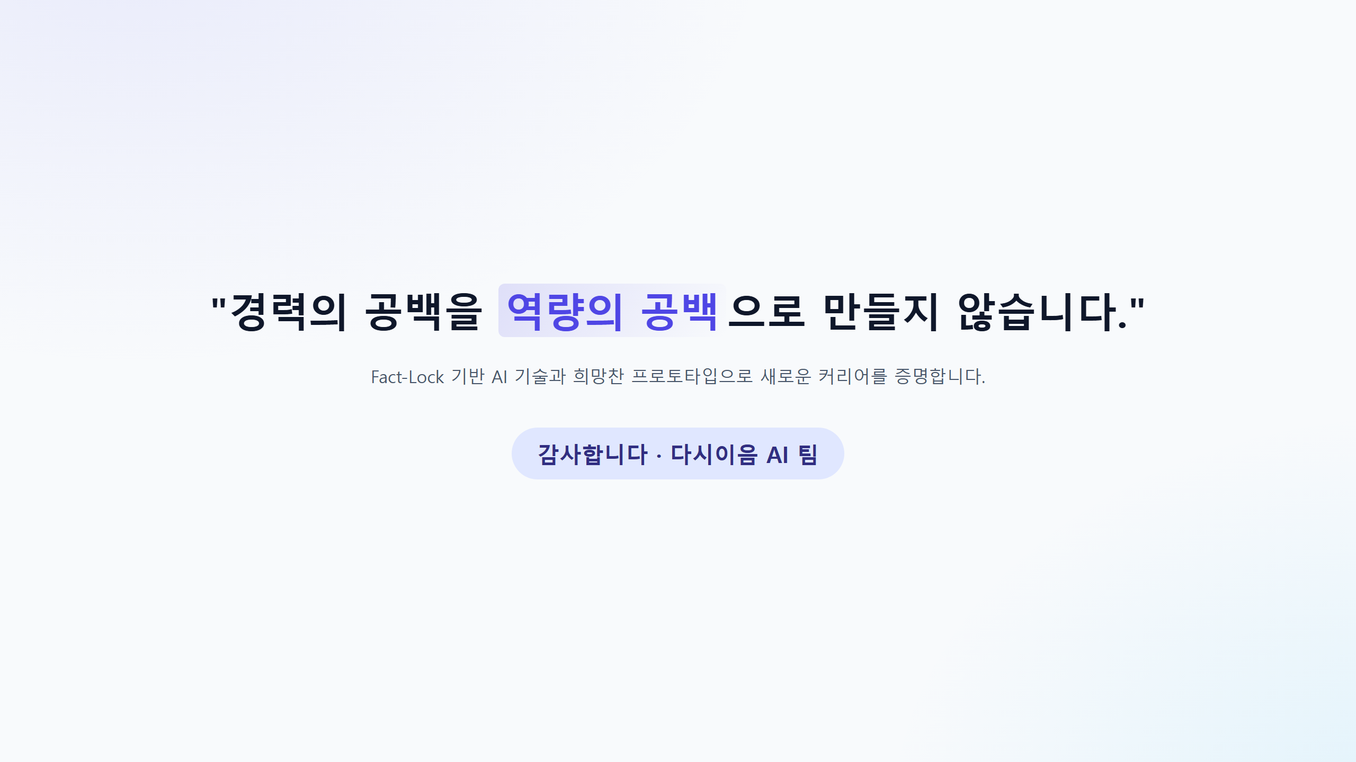
Notes:
경력의 공백을 역량의 공백으로 만들지 않는 근거 기반 AI 커리어 전환 플랫폼 다시이음 AI였습니다. 경청해 주셔서 감사합니다.

